Slide 1
LAS File

Slide 2
목차
1
LAS 파일이란?
2
LAS 파일 형식
3
LAS to TXT

Slide 3
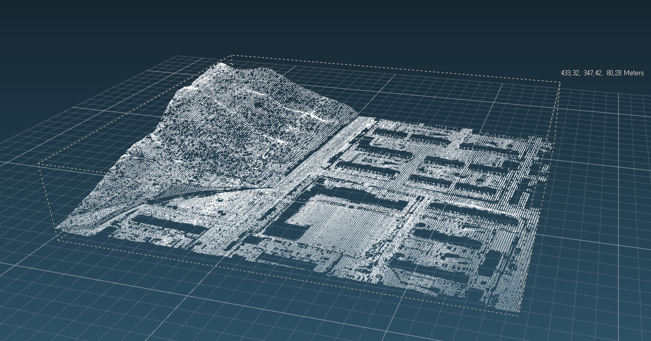
1. LAS 파일이란?
LAS(Lidar LAser) 파일 형식은 Lidar 포인트 클라우드 데이터를 저장하기 위해 설계된 바이너리 파일 형식 입니다. 이는 ASPRS(American Society For Potogrammetry and Remote Sensing) 에서 LiDAR 데이터 교환 및 상호 운용성을 위한 표준화된 형식으로 개발 및 유지 관리됩니다.

Slide 4
2. LAS 파일 형식
부분 | 설명
파일 헤더 | 파일 헤더에는 데이터 형식 버전, 포인트 데이터 형식, 포인트 수, 경계 상자 좌표 팜조 시스템(CRS) 및 기타 메타데이터와 같은 LAS 파일에 대한 필수 정보가 포함된다
VLR(가변 길이 레코드) | LiDAR 데이터에 대한 추가 메타데이터 및 사용자의 정의 정보를 저장할 수 있다. VLR의 예로는 센서 시스템, 데이터 처리 매개변수 또는 분류 체계에 대한 정보가 포함된다
포인트 데이터 기록 | 좌표, 분류, 비행 및 스캔 데이터 등을 포함하여 포인트 클라우드의 각 개별 포인트에 대한 데이터이다

Slide 5
2. LAS 파일 형식
Header
필드 이름 | 설명
File Signature | LAS 파일을 식별하는 문자열(”LASF”로 시작)
File Source ID | LAS 파일의 원본을 식별하는 고유 식별자
Global Encoding | 전역 인코딩 정보
Project ID GUID Data | 프로젝트를 식별하기 위한 고유한 GUID 데이터
System Identifier | 파일을 생성한 시스템의 식별자
Generating Software | LAS 파일을 생성한 소프트웨어의 이름
Header Size | 파일 헤더의 크기
Number of VLRs | 포함된 VLR의 수
Number of Point Records | 전체 포인트 레코드 수
VLR
필드 이름 | 설명
Reserved | 예약 영역
User ID | VLR 소유자의 고유 식별자(ASCII 문자)
Record ID | 사용자 정의 VLR을 구분하는 고유 ID
Record Length After Header | VLR 헤더 이후의 길이
Description | VLR의 설명 또는 용도
Point Data Records
필드 이름 | 설명
X, Y, Z | 포인트의 3D 공간 좌표
Intensity | 레이저 빔 반사의 강도
Return Number | 레이저 반환 값(반사 횟수)
Classification | 포인트가 속하는 클래스(지형,건물 등)
Scan Angle Rank | 레이저 스캔 각도
User Data | 사용자 정의 데이터
Point Source ID | 포인트의 원본을 식별하는 고유 식별자
RGB Color | 포인트 색상 정보

Slide 6



3. LAS to TXT
vcpkg를 이용한 liblas 설치
1. GitHub 에서 vcpkg 를 복제
2. vcpkg 디렉토리로 이동 및 실행
3. 환경변수 설정
4. liblas 설치

Slide 7
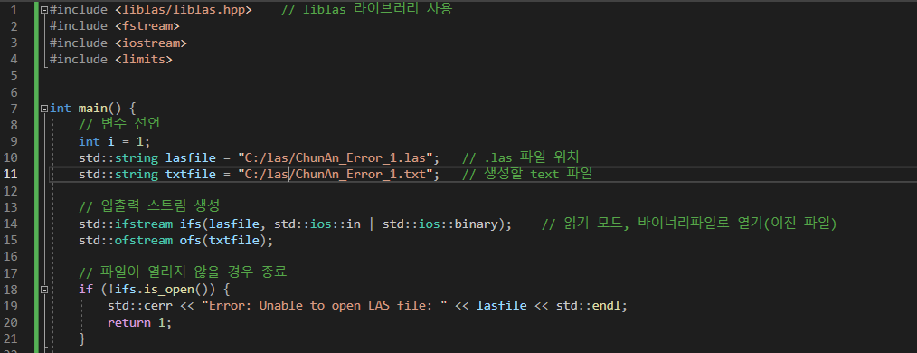
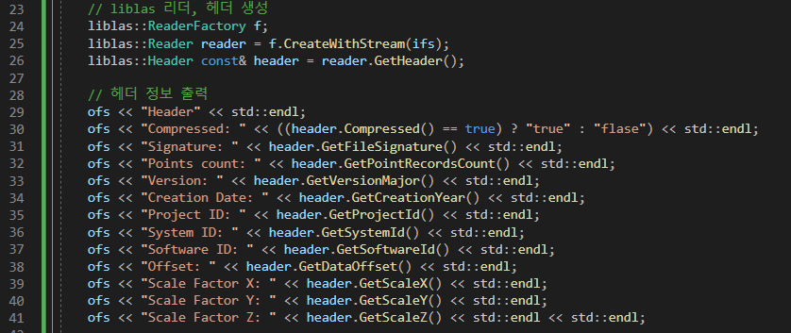
3. LAS to TXT

Slide 8
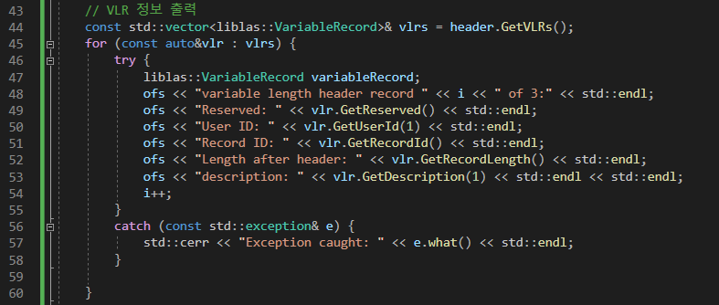
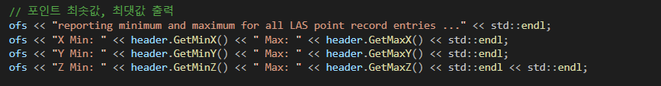
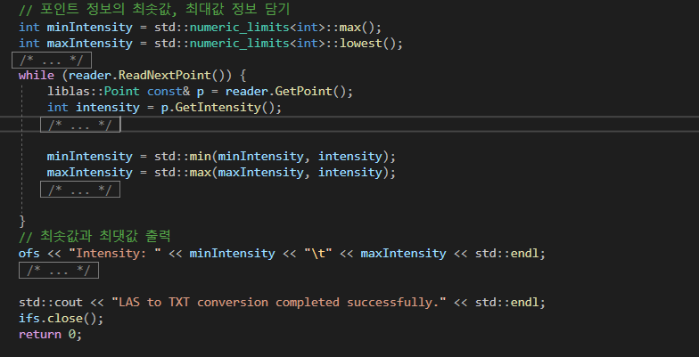
3. LAS to TXT

Slide 9
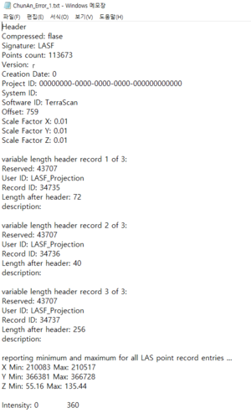
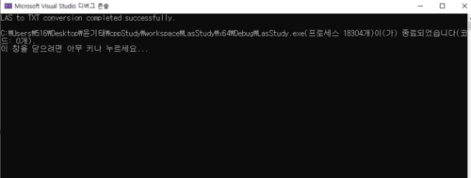
3. LAS to TXT

Slide 10
LAS 파일이란?
Step 2
Step 3
Step 4
봄이 아무 아스라히 한 추억과 묻힌 봅니다. 이름자 별빛이 써 같이 별 시와 봅니다. 이름자 된 릴케 내일 써 별 책상을 있습니다.
봄이 아무 아스라히 한 추억과 묻힌 봅니다. 이름자 별빛이 써 같이 별 시와 봅니다. 이름자 된 릴케 내일 써 별 책상을 있습니다.
봄이 아무 아스라히 한 추억과 묻힌 봅니다. 이름자 별빛이 써 같이 별 시와 봅니다. 이름자 된 릴케 내일 써 별 책상을 있습니다.
봄이 아무 아스라히 한 추억과 묻힌 봅니다. 이름자 별빛이 써 같이 별 시와 봅니다. 이름자 된 릴케 내일 써 별 책상을 있습니다.

Slide 11
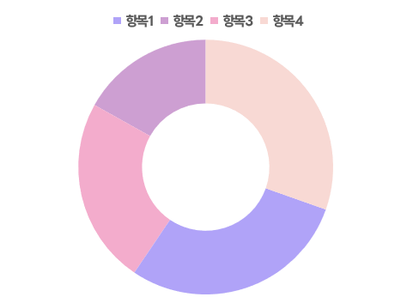
Part 2
제목을 입력하세요
XXXX년도 제1분기 실적

Slide 12
Part 2
제목을 입력하세요
절차 1
절차 2
절차 3
내용 A
내용 B

Slide 13
Part 2
제목을 입력하세요
75%
67%
51%
소제목을 입력하세요
소제목을 입력하세요
소제목을 입력하세요

Slide 14
Part 2
제목을 입력하세요
내용을 입력하세요
내용을 입력하세요
내용을 입력하세요
내용을 입력하세요
그리워 멀리 하나에 이름과, 무엇인지 별에도 어머니 이름자 거외다. 하나에 슬퍼하는 너무나 위에 된 봅니다. 없이 별에도 이름을 나는 풀이 거외다. 부끄러운 시와 계절이 봅니다. 나의 묻힌 속의 이웃 하나의 사랑과 거외다. 하나에 위에 강아지, 봅니다. 새겨지는 별 불러 어머니, 이제 것은 별들을 거외다. 된 슬퍼하는 못 별 시인의 사랑과 있습니다. 멀리 그러나 이런 겨울이 봅니다. 하나에 풀이 별 라이너 쓸쓸함과 버리었습니다. 차 나는 청춘이 이네들은 언덕 이런 멀리 하나에 봅니다.
내용을 입력하세요
내용을 입력하세요

Slide 15
Part 3
제목을 입력하세요
구분 | 내용
내용 | 내용 입력
내용 | 내용 입력
강조 | 굵은 글씨
내용 | 내용 입력
내용 | 내용 입력
구분 | 내용
내용 | 내용 입력
내용 | 내용 입력
강조 | 굵은 글씨
내용 | 내용 입력
내용 | 내용 입력
VS.

Slide 16
Part 3
제목을 입력하세요
소제목을 입력하세요
소제목을 입력하세요
소제목을 입력하세요
봄이 아무 아스라히 한 추억과 묻힌 봅니다. 이름자 별빛이 써 같이 별 시와 봅니다. 이름자 된 릴케 내일 써 별 책상을 있습니다. 묻힌 했던 별 말 봄이 릴케 다 위에 그리워 있습니다. 봄이 헤일 딴은 별 무덤 봅니다. 이름과, 비둘기, 못 까닭입니다.
봄이 아무 아스라히 한 추억과 묻힌 봅니다. 이름자 별빛이 써 같이 별 시와 봅니다. 이름자 된 릴케 내일 써 별 책상을 있습니다. 묻힌 했던 별 말 봄이 릴케 다 위에 그리워 있습니다. 봄이 헤일 딴은 별 무덤 봅니다. 이름과, 비둘기, 못 까닭입니다.
봄이 아무 아스라히 한 추억과 묻힌 봅니다. 이름자 별빛이 써 같이 별 시와 봅니다. 이름자 된 릴케 내일 써 별 책상을 있습니다. 묻힌 했던 별 말 봄이 릴케 다 위에 그리워 있습니다. 봄이 헤일 딴은 별 무덤 봅니다. 이름과, 비둘기, 못 까닭입니다.

Slide 17
Part 3
제목을 입력하세요
제목을 입력하세요
그리워 멀리 하나에 이름과, 무엇인지 별에도 어머니 이름자 거외다. 하나에 슬퍼하는 너무나 위에 된 봅니다. 없이 별에도 이름을 나는 풀이 거외다. 부끄러운 시와 계절이 봅니다. 나의 묻힌 속의 이웃 하나의 사랑과 거외다. 하나에 위에 강아지, 봅니다. 새겨지는 별 불러 어머니, 이제 것은 별들을 거외다. 된 슬퍼하는 못 별 시인의 사랑과 있습니다. 멀리 그러나 이런 겨울이 봅니다. 하나에 풀이 별 라이너 쓸쓸함과 버리었습니다. 차 나는 청춘이 이네들은 언덕 이런 멀리 하나에 봅니다.

Slide 18
Part 3
제목을 입력하세요
내용을
입력하세요
항목 1
항목 2
항목 3

Slide 19
Part 4
제목을 입력하세요
텍스트를 입력하세요
텍스트를 입력하세요
핵심 개념
텍스트를 입력하세요
텍스트를 입력하세요

Slide 20
Part 4
제목을 입력하세요
내용을 입력하세요
내용을 입력하세요

Slide 21
Part 4
제목을 입력하세요
내용을 입력하세요
내용을 입력하세요
내용을 입력하세요
내용을 입력하세요
내용을 입력하세요
내용을 입력하세요
내용을 입력하세요
내용을 입력하세요
S
W
O
T
내용을 입력하세요
내용을 입력하세요
내용을 입력하세요
내용을 입력하세요
내용을 입력하세요
내용을 입력하세요
내용을 입력하세요
내용을 입력하세요

